Slide 1
Департамент образования мэрии города Ярославля МОУ «Городской центр развития образования» Муниципальный ресурсный центр «Педагог для всех» Взаимодействие ДОУ и семьи посредством театрализованной деятельности

Slide 2
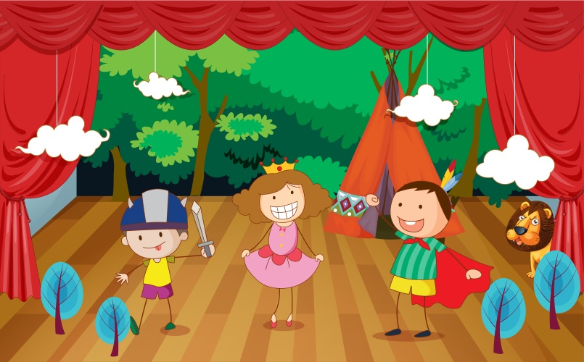
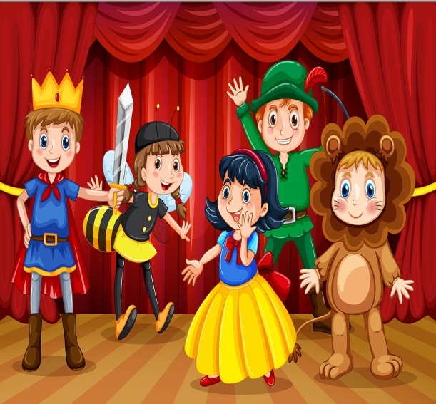
Семья и детский сад - два важных института социализации детей

Slide 3
Цель: создать единое пространство развития ребенка в семье и ДОУ, сделать родителей участниками полноценного воспитательного процесса

Slide 4
Игра-драматизация - это ступенька к более высокому уровню театрального творчества - спектаклю

Slide 5
Что значит
театрализованная деятельность для ребенка?

Slide 6
Театр - это волшебный мир. Он дает уроки красоты, морали и нравственности. А чем они богаче, тем успешнее идет развитие духовного мира детей… Б. М. Теплов

